Slide 1


Exploratory Data Analysis
Por Mario Chacón Ruiz.
En Sevilla, 16 de Mayo de 2022

Slide 2
INTRODUCCIÓN ¿Qué es?
- MOBA 5 vs 5
- Objetivo principal: destruir nexo rival.
· Contrincante de línea.
· Minions.
· Torretas.
· Inhibidores.
- Hay niveles, items y diferentes posiciones.

Slide 3
Mapa:

Slide 4
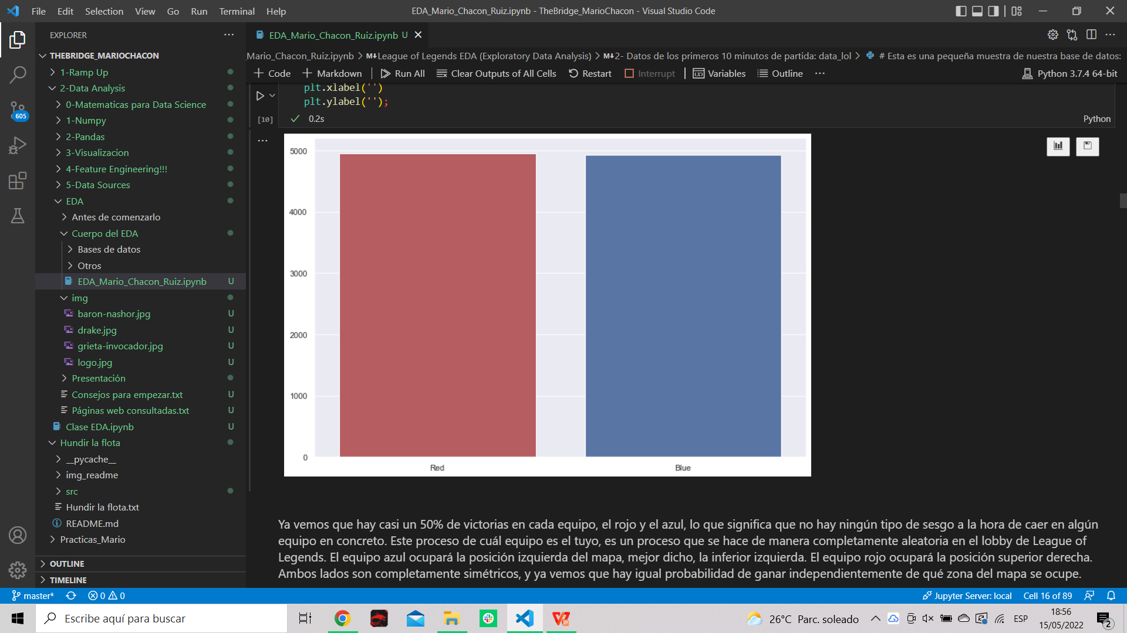
data_lol --> datos primeros 10 minutos de partida
Contiene datos de visión, asesinatos, muertes, asistencias, monstruos de la jungla, dragones, heraldos, torres destruidas, total de oro, media de nivel, experiencia, minions, campamentos de la jungla y oro por minuto. Tanto del equipo azul como del equipo rojo.

Slide 5
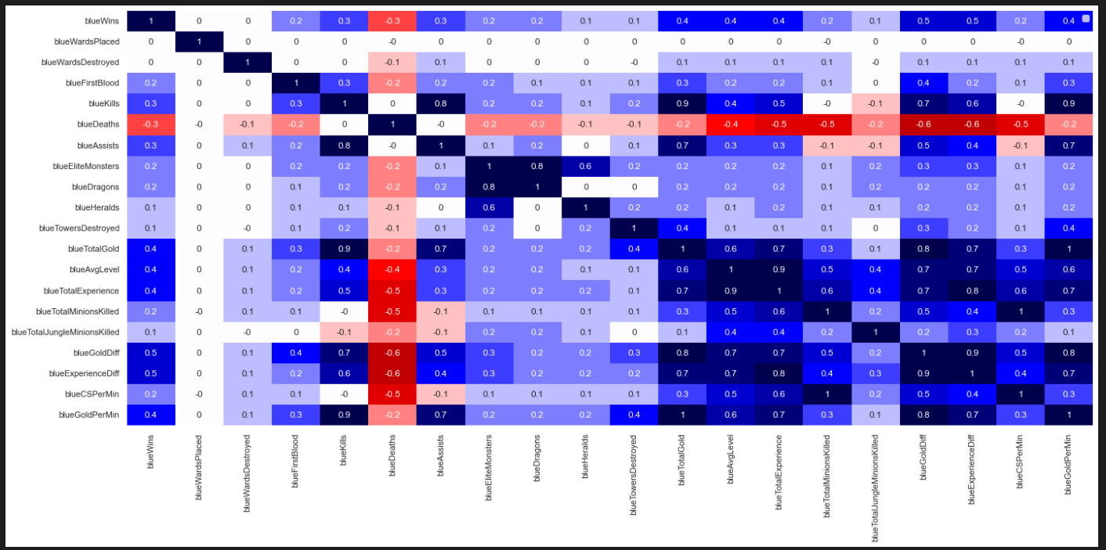
Tabla de correlación

Slide 6
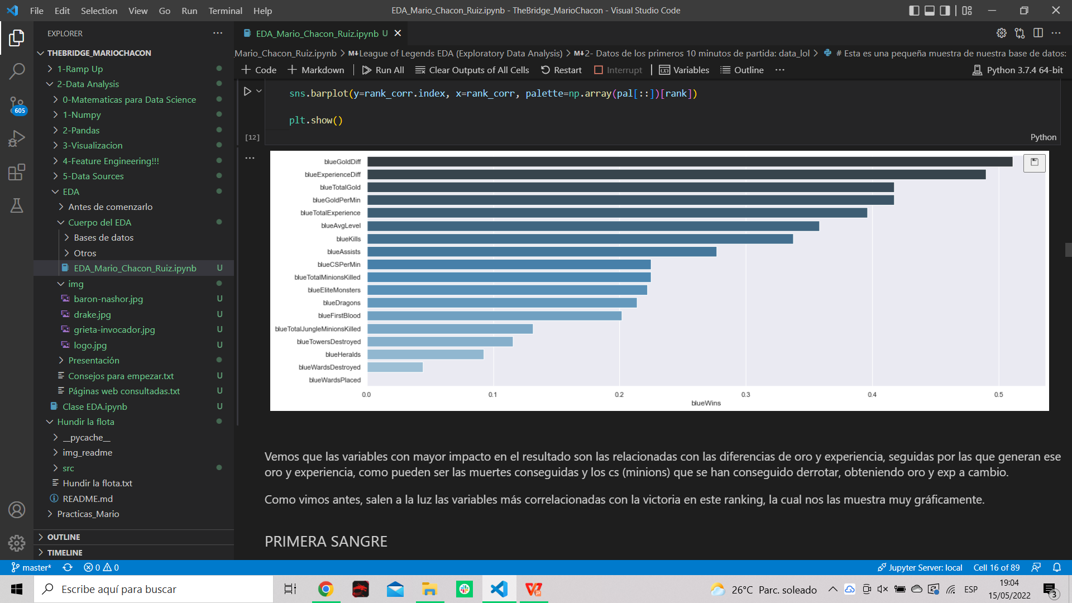
Ranking de correlación

Slide 7

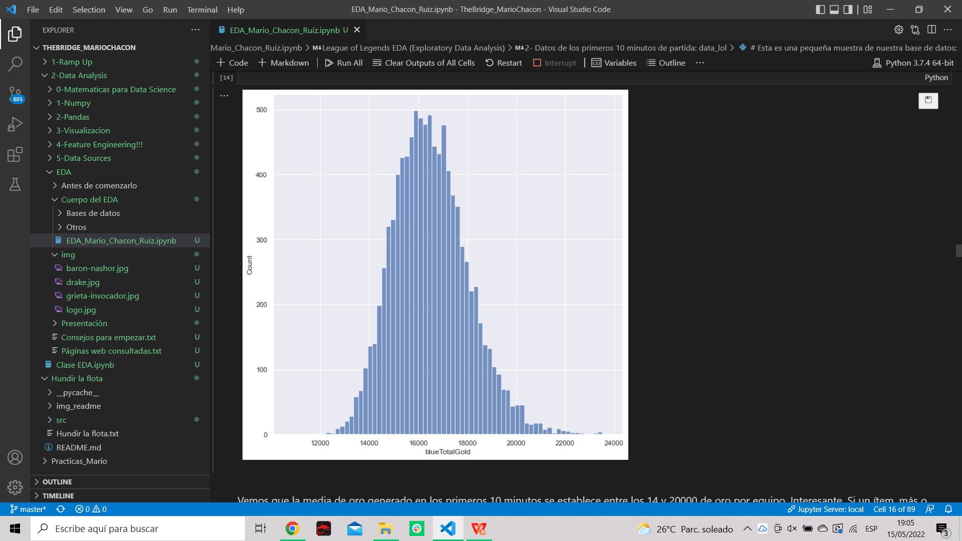
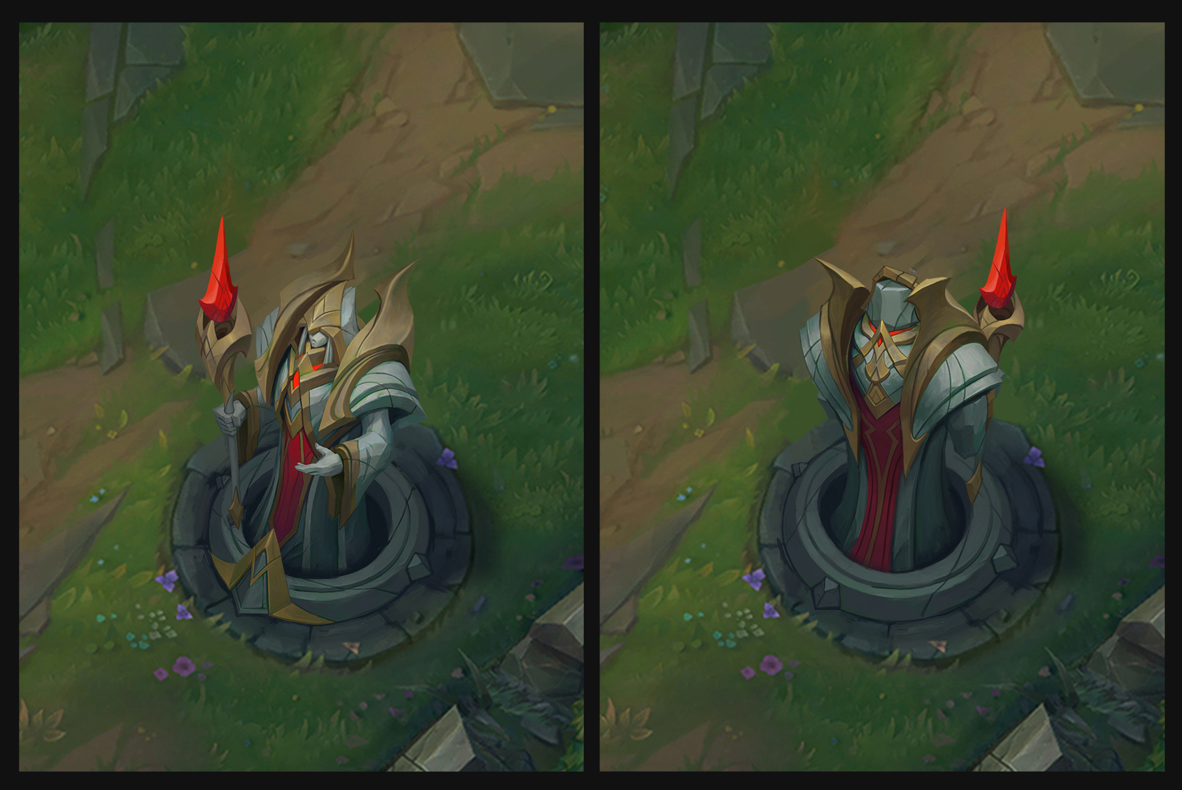
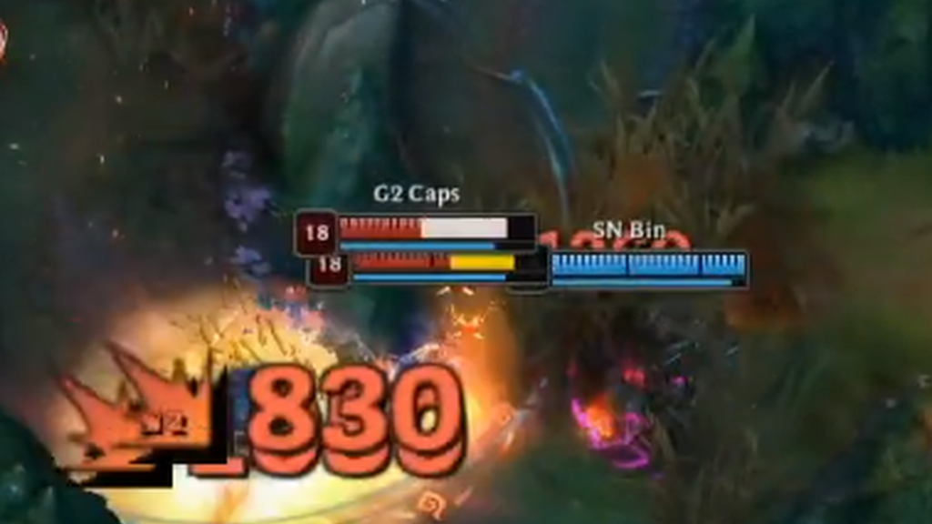
Oro y experiencia

Slide 8
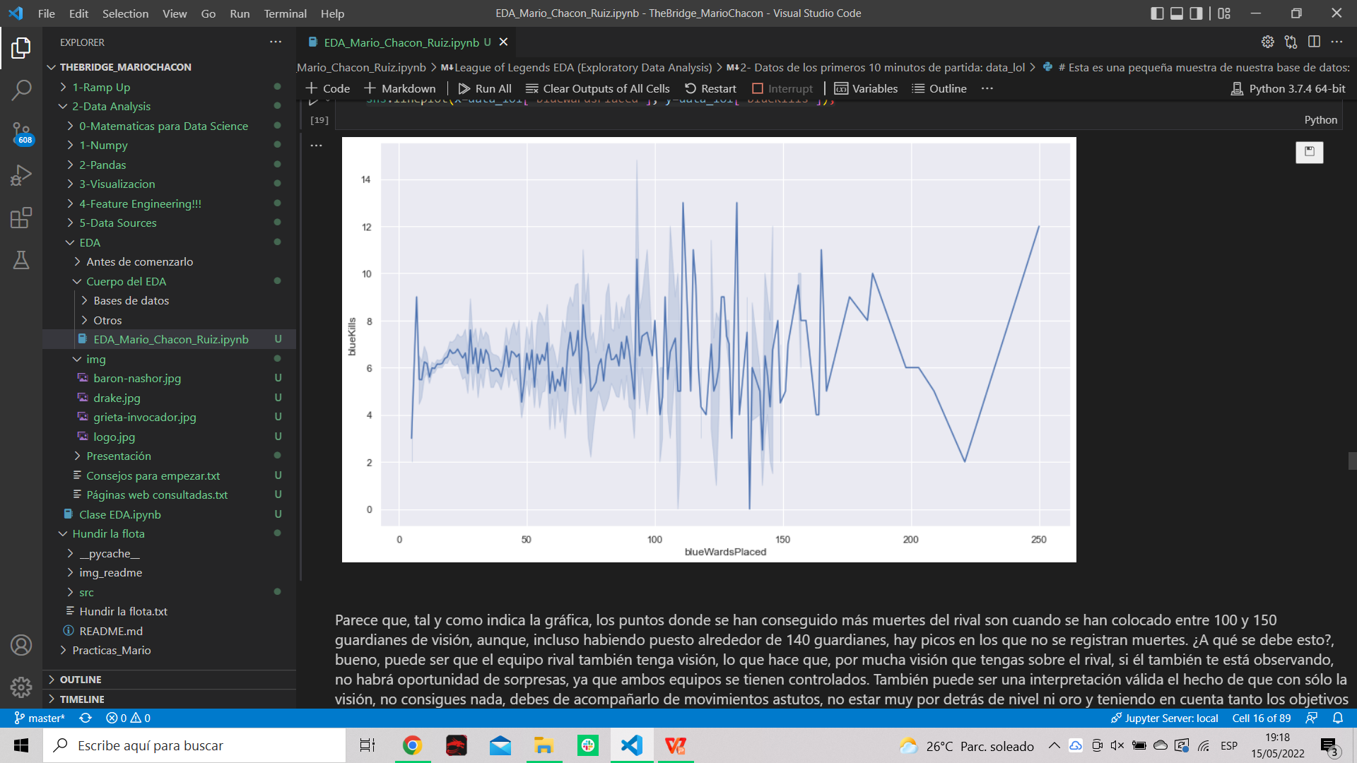
Visión

Slide 9
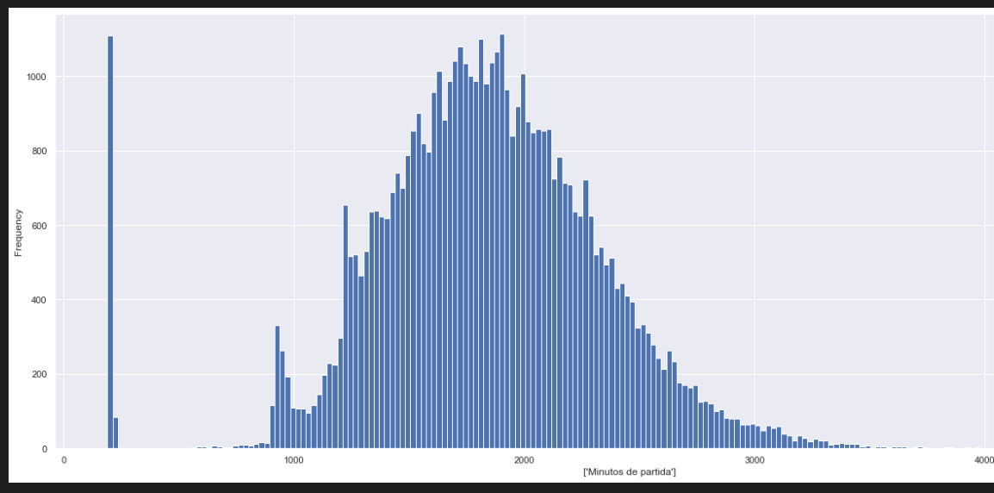
games --> datos de partidas completas
Contiene datos de torretas, inhibidores, dragones, barones Nashor y muertes de los dos equipos, también datos de duración de partida.

Slide 10
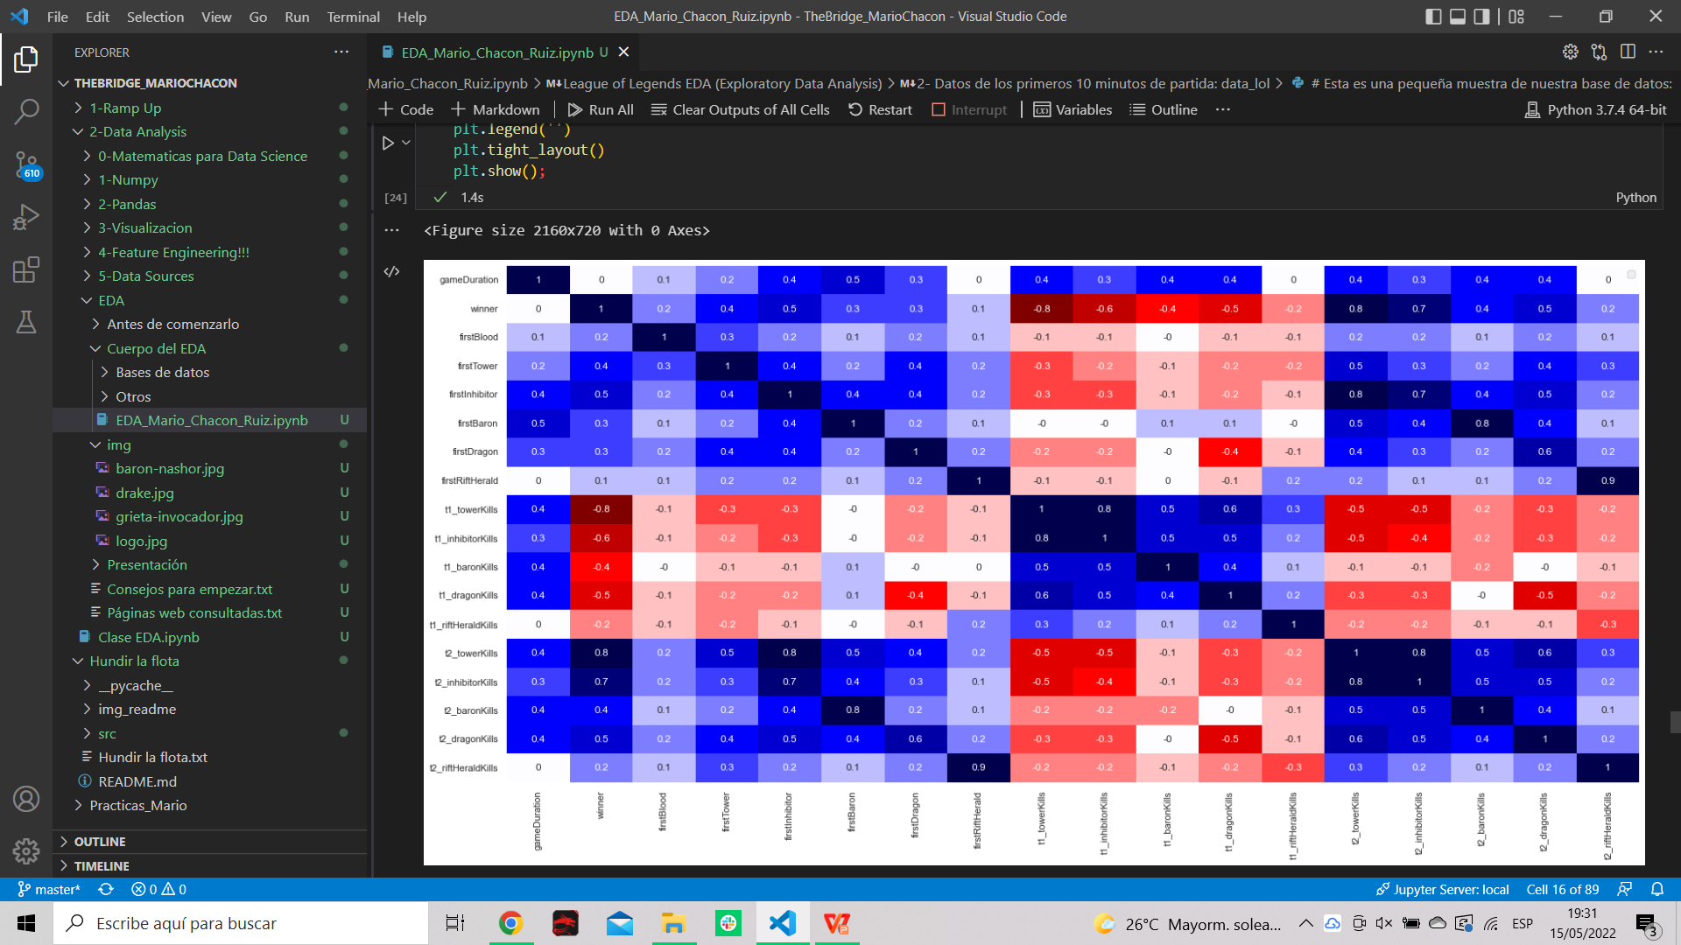
Correlación en partida completa:
1. Torretas.
2. Inhibidores.
3. Dragones.
4. Baron Nashor.
5. Primera torre (bonus oro)
...

Slide 11


Objetivos neutrales y estructuras

Slide 12
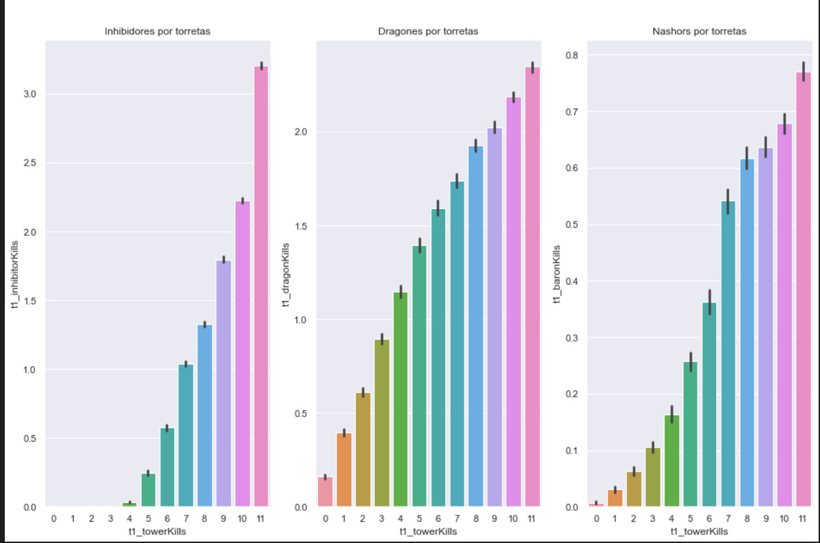
Correlación de estructuras y objetivos neutrales por torres destruidas:

Slide 13

Conclusiones:
El oro y la experiencia son las variables más importantes.
Para conseguir Oro y Exp:
- Torretas,
- Inhibidores,
- Objetivos neutrales:
* Baron Nashor.
* Dragones.

Slide 14

GRACIAS por vuestra atención
Y recordad, ban Teemo :D
GG WP

